Slide 1
Организация сверки фондов и вывода из фондов в Библиотеке Иностранной Литературы в рамках «BiblioJet»
Кожевников А.Г.

Slide 2
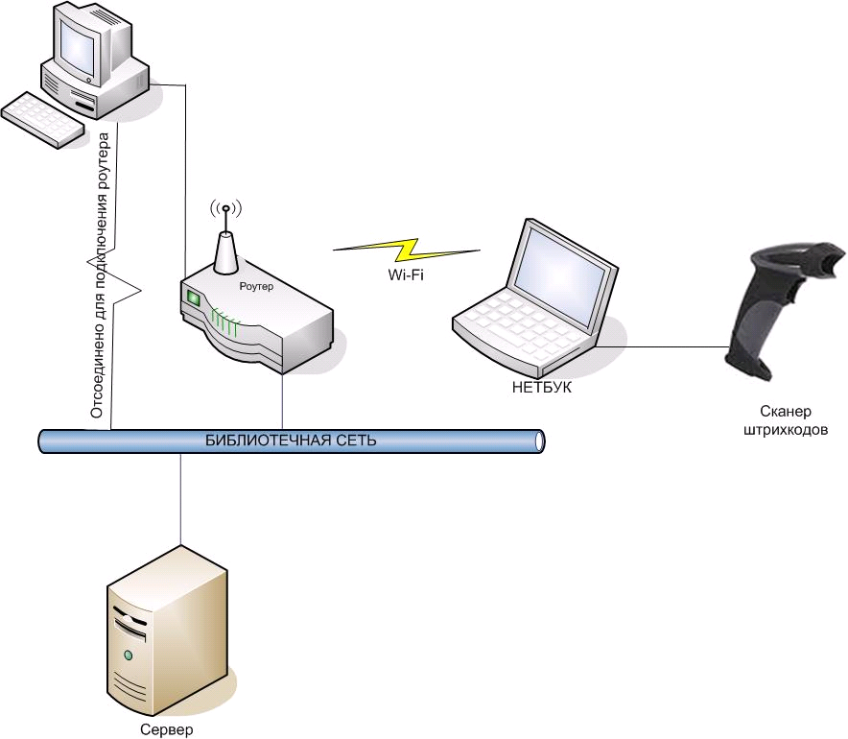
Схема подключения мобильного рабочего места

Slide 3
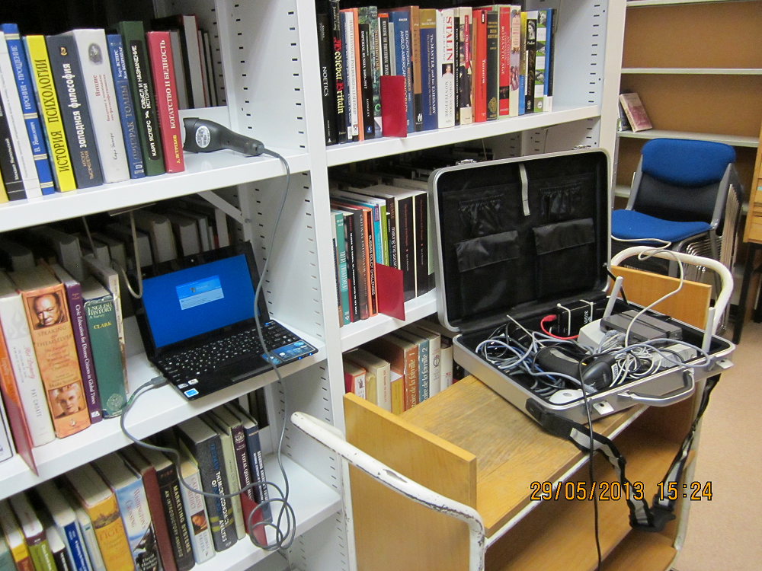

Slide 4
Состав мобильного рабочего места:
Роутер с функцией беспроводной точки доступа
Нетбук
Сканер штрихкодов
Мышь
Силовой сетевой фильтр
Патчкорд

Slide 5
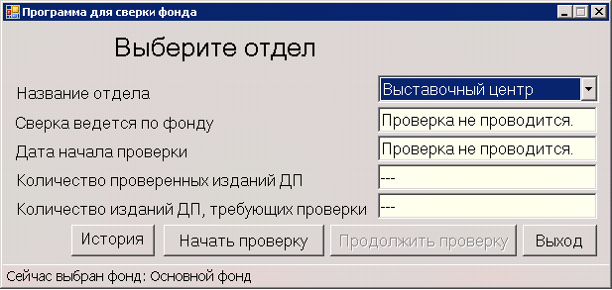
Главная форма программы

Slide 6
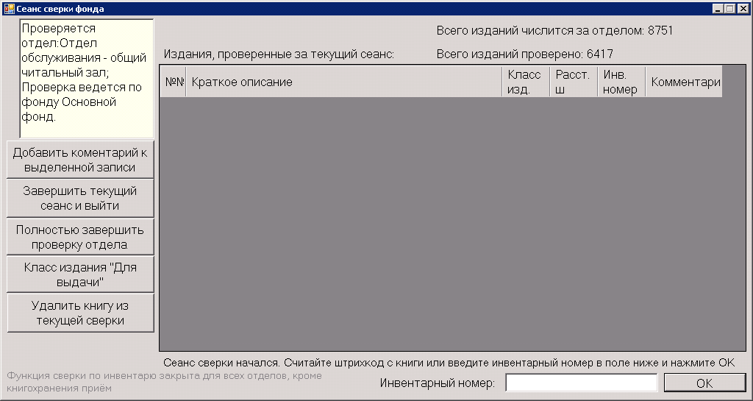
Форма сеанса сверки

Slide 7
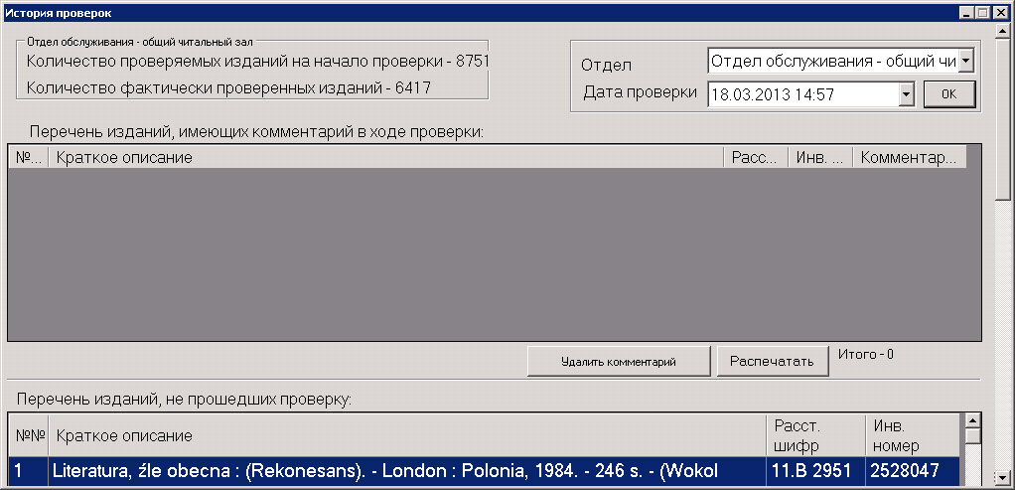
История сверок
Перечень изданий, имеющих комментарий в ходе проверки
Перечень изданий не прошедших проверку
Перечень изданий, не числящихся за проверяемым отделом в электронном каталоге
Перечень изданий, прошедших проверку

Slide 8
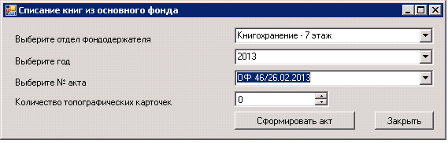
Вывод (списание) из основного фонда

Slide 9
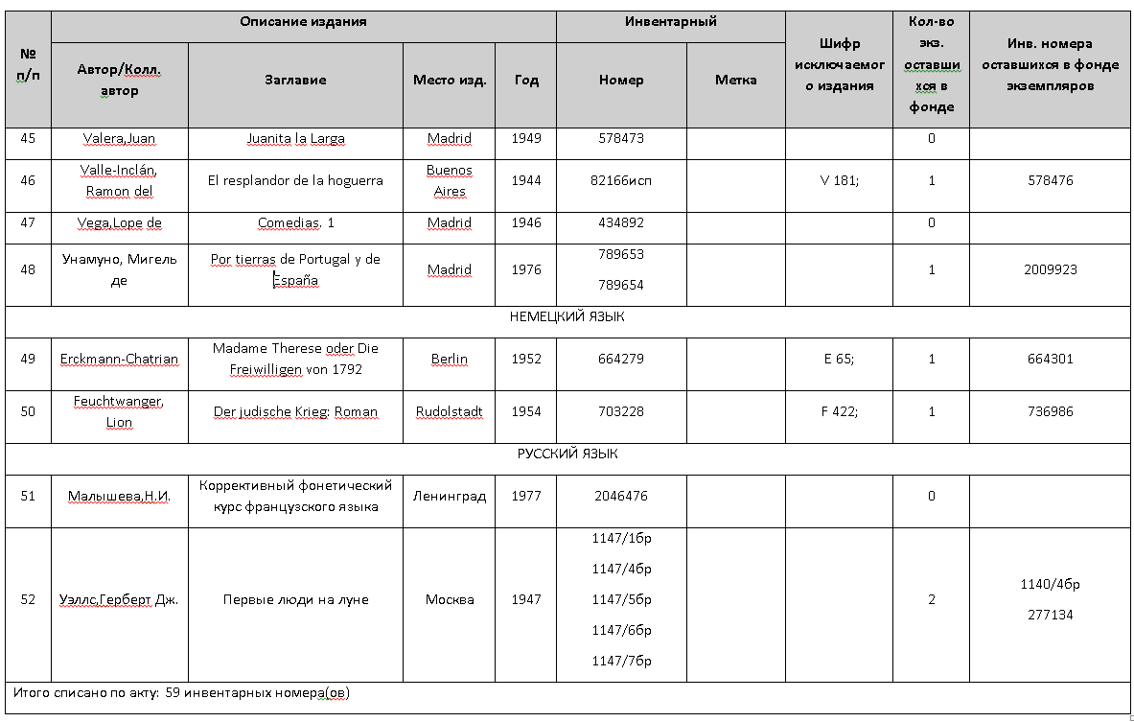
Пример акта

Slide 10
Спасибо за внимание!

